Slide 1
Klasterių vadovų kompetencijų kėlimas
Gruodis, 2019
Lina Dagilienė
Eglė Vaičiukynaitė
Skaitmetizavimo mokslo grupė
Kauno Technologijos Universitetas
Iliustracija: bmmagazine.co.uk

Slide 2
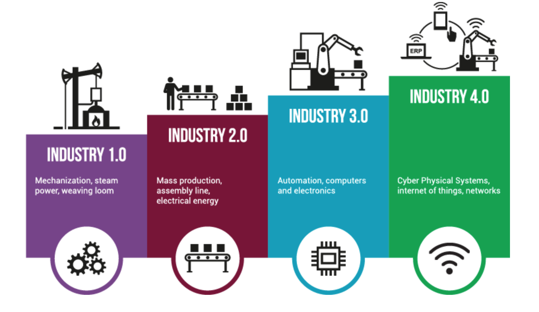
Mega tendencijos (1)
http://brunothalmann.com/industry-4-0/

Slide 3
Mega tendencijos (2)
Globalinės mega tendencijos
Didieji duomenys ir dirbtinis intelektas
Socialinės žiniasklaidos poveikis
Personalizuotos prekės/paslaugos
Geo-ekonominė dinamika
Inovacijų dinamika
Verslumo pokyčiai
Cluster4Smart (2018). Cluster management abilities, capacities, skills and competencies towards a smart industry. Retrieved: https://skills4industry.eu/sites/default/files/2019-04/SIS-DT-Interim%20Report%20-%20Full%20version.pdf

Slide 4
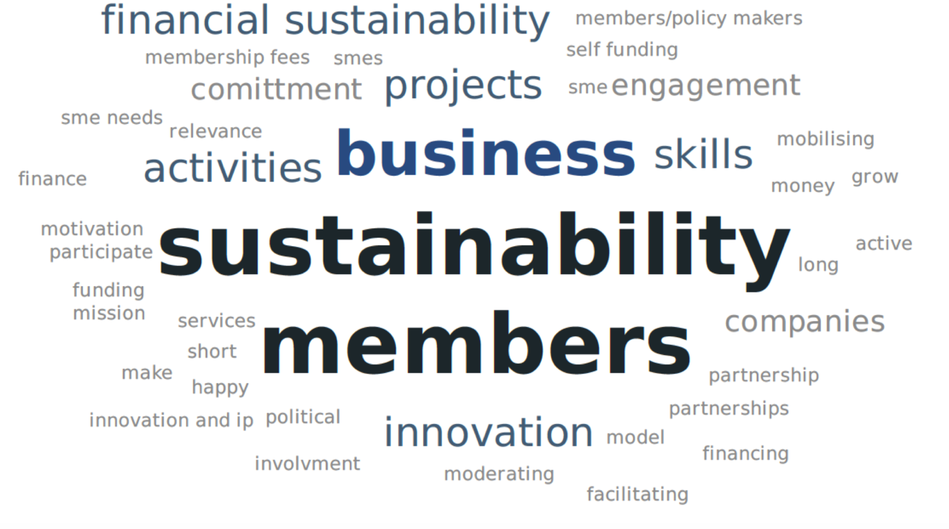
Klasterių vadovas? (1)
Alain Tubiana (2019)
Notes:
Managers are well educated with a background in private industry and also with large networks within the industry of focus, but lack of education and tools to lead their clusters and secure the future existence of the companies in a strategic and efficient way.

Slide 5
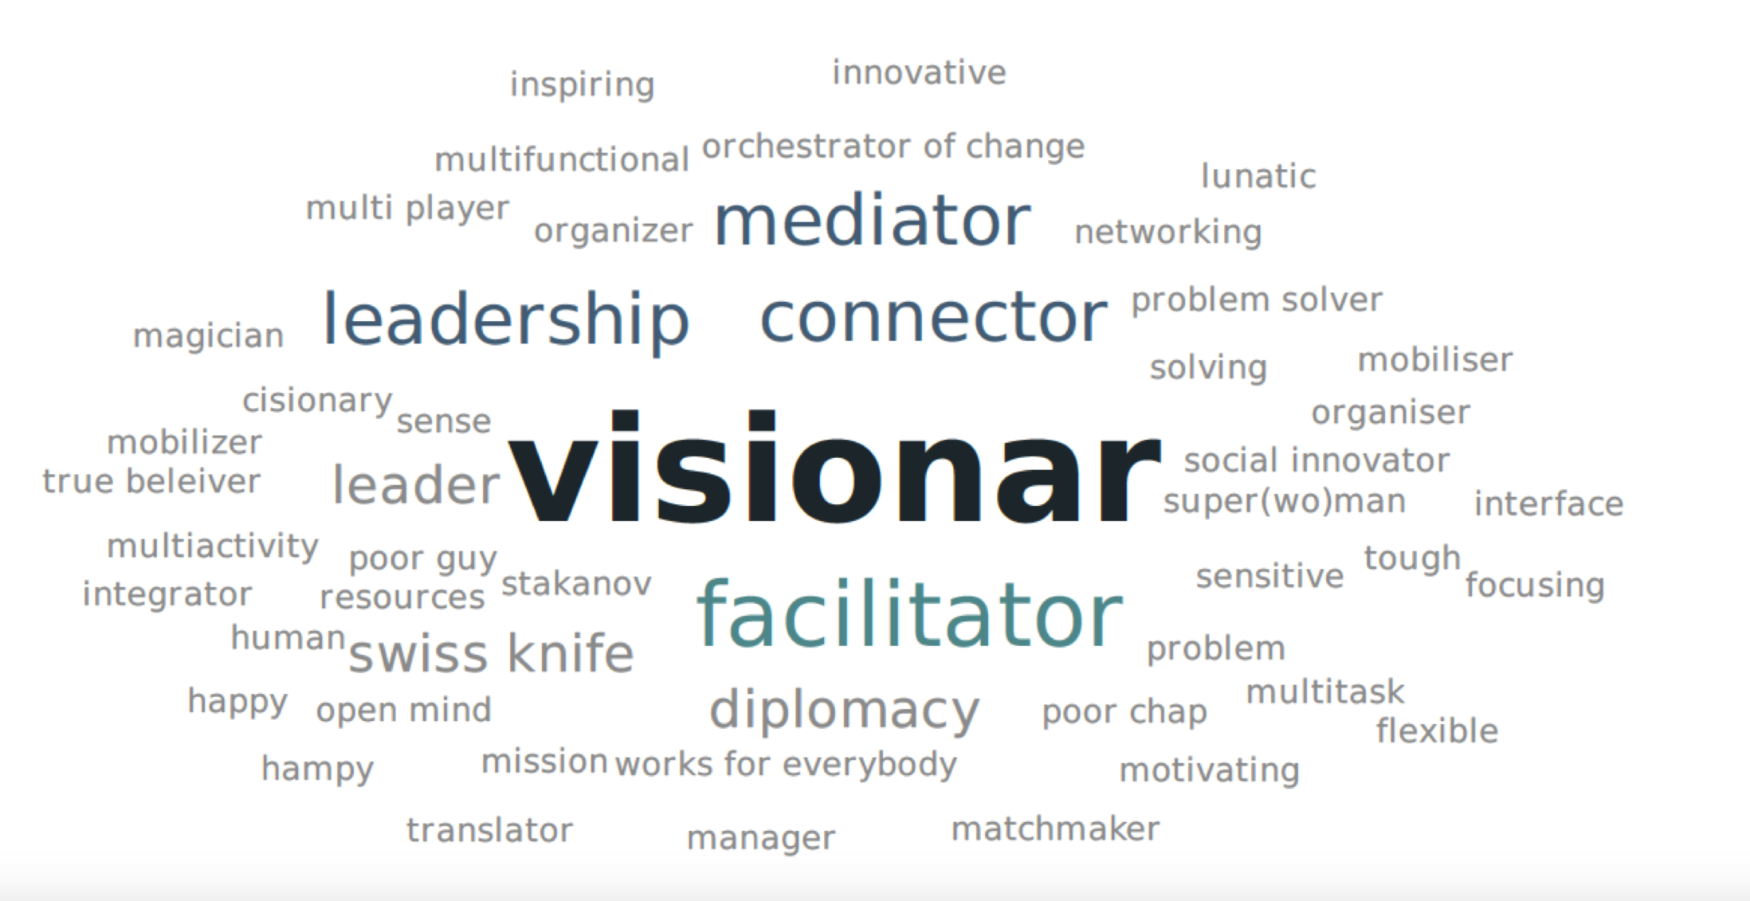
Klasterių vadovas? (2)
Alain Tubiana (2019)

Slide 6
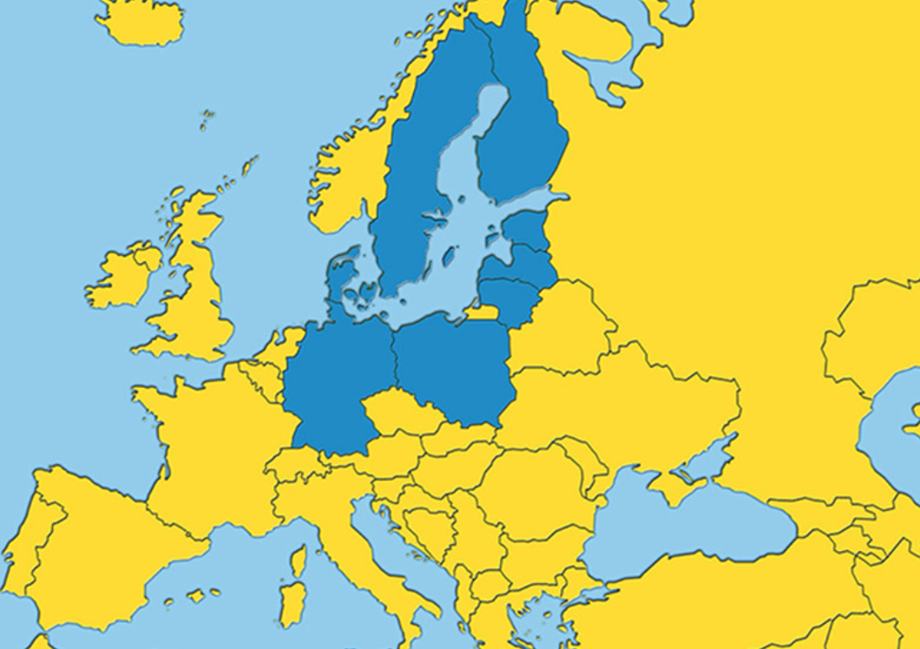
Klasterių organizacijos ES
https://www.clustercollaboration.eu
ES: 950 registruotos klasterių organizacijos
BJR: 238 registruotos klasterių organizacijos

Slide 7
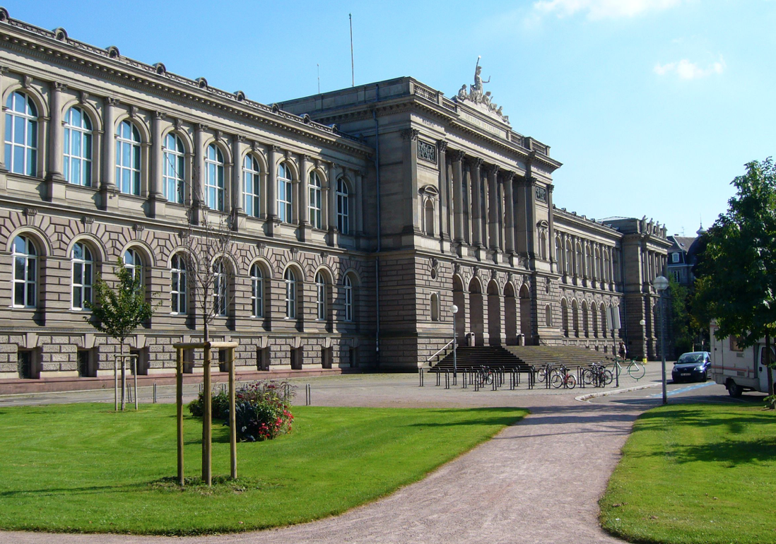
Klasterių vadovų mokymai
ES: Vokietija, Prancūzija
[magistro studijos]
The master in Cluster management and territorial networks
Mokymų multidisciplinis turinys:
Klasterio strategija
Valdymas ir komunikacija
Kūrybiškumas
Inovacijų valdymas
Marketingo ir verslo valdymas
ES administracinės sistemos ir inovacijų politika
Kalbos: anglų, vokiečių ir prancūzų
UUniversity of Strasbourg

Slide 8
Mokymų poreikis
innovation management tools’, on ‘knowledge management techniques’ as well as on ‘innovation policies’.
Inovacijų valdymo įrankių
Inovacijų politikos
Žinių valdymo technikų
“Minkštųjų” gebėjimų
Komunikacijos
Lyderystė ir bendradarbiavimas
Duomenų analitika
Cluster4Smart (2018). Cluster management abilities, capacities, skills and competencies towards a smart industry. Retrieved: https://skills4industry.eu/sites/default/files/2019-04/SIS-DT-Interim%20Report%20-%20Full%20version.pdf
ProInno Europe, Nets CEE Cluster network (2009). CMQ-Clustes manager qualification. Results of a comprehensive survey on tasks, skills & training needs of European cluster managers. Retrieved: http://www.clusterobservatory.eu/system/modules/com.gridnine.opencms.modules.eco/

Slide 9
Klasterių vadovų edukacija BSR Cluster manager education 2019-1-SE01-KA202-060583
Projekto vertė: 409 000 EUR
Notes:
merinova
Technology Centre Oy Merinova Ab coordinates and manages the EnergyVaasa cluster in Vaasa, Finland. The energy cluster is the Nordic Leader in energy technology. It consists of more than 140 companies, employs over 11.000 persons, and has an annual turnover of more than 4,4 billion Euro of - which 80 % is exported
vaasa
VA’s research platforms are Vaasa Energy Business Innovation Centre (VEBIC), the Digital Economy platform, and InnoLab. Digital Economy is the coordinator for the DIGIFORMERS network. International accreditations, unique research infrastructure and research partnerships with global businesses pinpoint the UVA

Slide 10
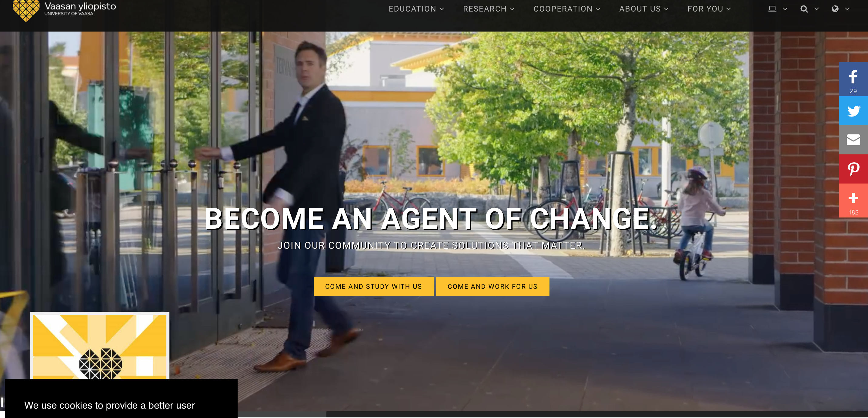
Projekto partnerių stiprybės pavyzdys [University of Vaasa]

Slide 11
Projekto partnerių stiprybės pavyzdys [Kauno Technologijos Universitetas]

Slide 12
Projekto aprėptis
20/100 klasterių vadovų mokymai
4 moduliai
[pvz., skaitmetizacija, lyderystė, tarpkultūrinė komunikacija, klasterių valdymas]
12 mėn.
[trukmė]
Akredituoti ECVET
https://www.eucluster2019.eu/en

Slide 13
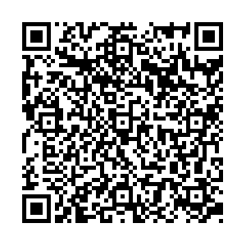
Ačiū!☺
egle.vaiciukynaite@ktu.lt
Take a picture to download a link of an extended abstract
Take a picture to download a link of an extended abstract

